Slide 1

RELAZIONE DI INFORMATICA

Slide 2
Schema e/r
Attività
CodiceA {PK}
Giorno
NFotocopie
PrezzoPagato
CodiceOP
NomeOP
CodiceMacchina
N
EFFETTUARE
1
UTENTE
CodiceU {PK}
Descrizione
Tipo
Classe
Materia
Aula
Lettura schema e/r
Ogni utente può effettuare una o più attività;
Ogni attività deve essere effettuata da un solo utente.

Slide 3
ANALISI
Le entità sono 2:
utente, per identificare i diversi utenti;
attività, per descrivere le diverse attività.
La relazione è una: si chiama effettuare ed è di tipo 1 a N e va da utente ad attività

Slide 4
SCHEMA LOGICO
TABELLA | ATTRIBUTO | CHIAVE | FORMATO
UTENTI | CodiceU | PK | char(4)
 | Descrizione |  | char(30)
 | Tipo |  | char(1)
 | Classe |  | char(2)
 | Materia |  | char(4)
 | Aula |  | char(3)
ATTIVITÀ | CodiceA | PK | char(4)
 | Giorno |  | data/ora
 | NFotocopie |  | int(4)
 | PrezzoPagato |  | float(10)
 | NomeOP |  | char(20)
 | CodiceMacchina |  | char(4)
 | CodiceOP |  | Char(4)
 | CodiceU | FK | char(4)

Slide 5
Utenti (CodiceU, Descrizione, Tipo, Classe, Materia, Aula)
Attività (CodiceA, Giorno, NFotocopie, PrezzoPagato, NomeOP, CodiceOP, CodiceMacchina, CodiceU)

Slide 6
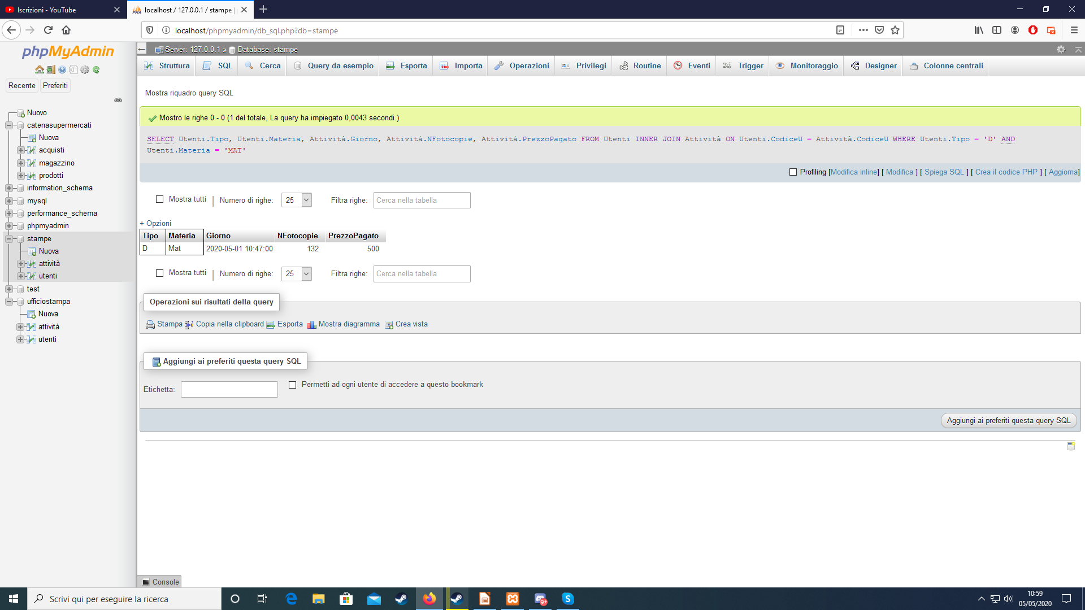
QUERY 1
Elenco delle attività svolte per i docenti di matematica (con giorno, numero fotocopie e prezzo) :
SELECT Utenti.Tipo, Utenti.Materia, Attività.Giorno, Attività.NFotocopie, Attività.PrezzoPagato
FROM Utenti INNERJOIN Attività
ON Utenti.CodiceU = Attività.CodiceU
WHERE Utenti.Tipo = [D]
AND Utenti.Materia = [MAT];

Slide 7
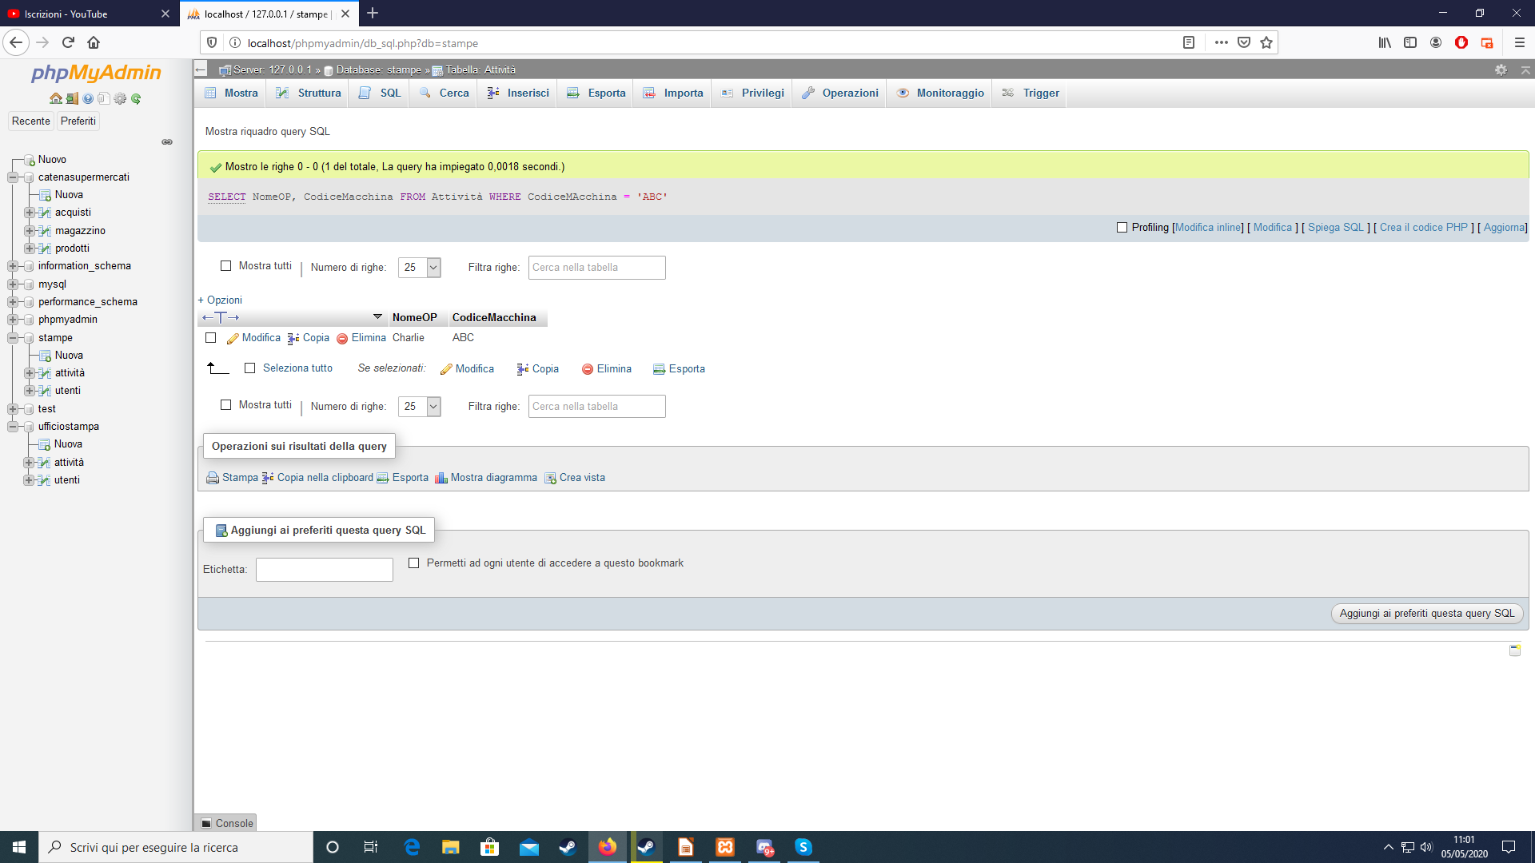
QUERY 2
Nome degli operatori che hanno svolto attività di fotocopie usando la macchina con codice ABC:
SELECT NomeOP, CodiceMacchina
FROM Attività
WHERE CodiceMAcchina = [ABC];

Slide 8
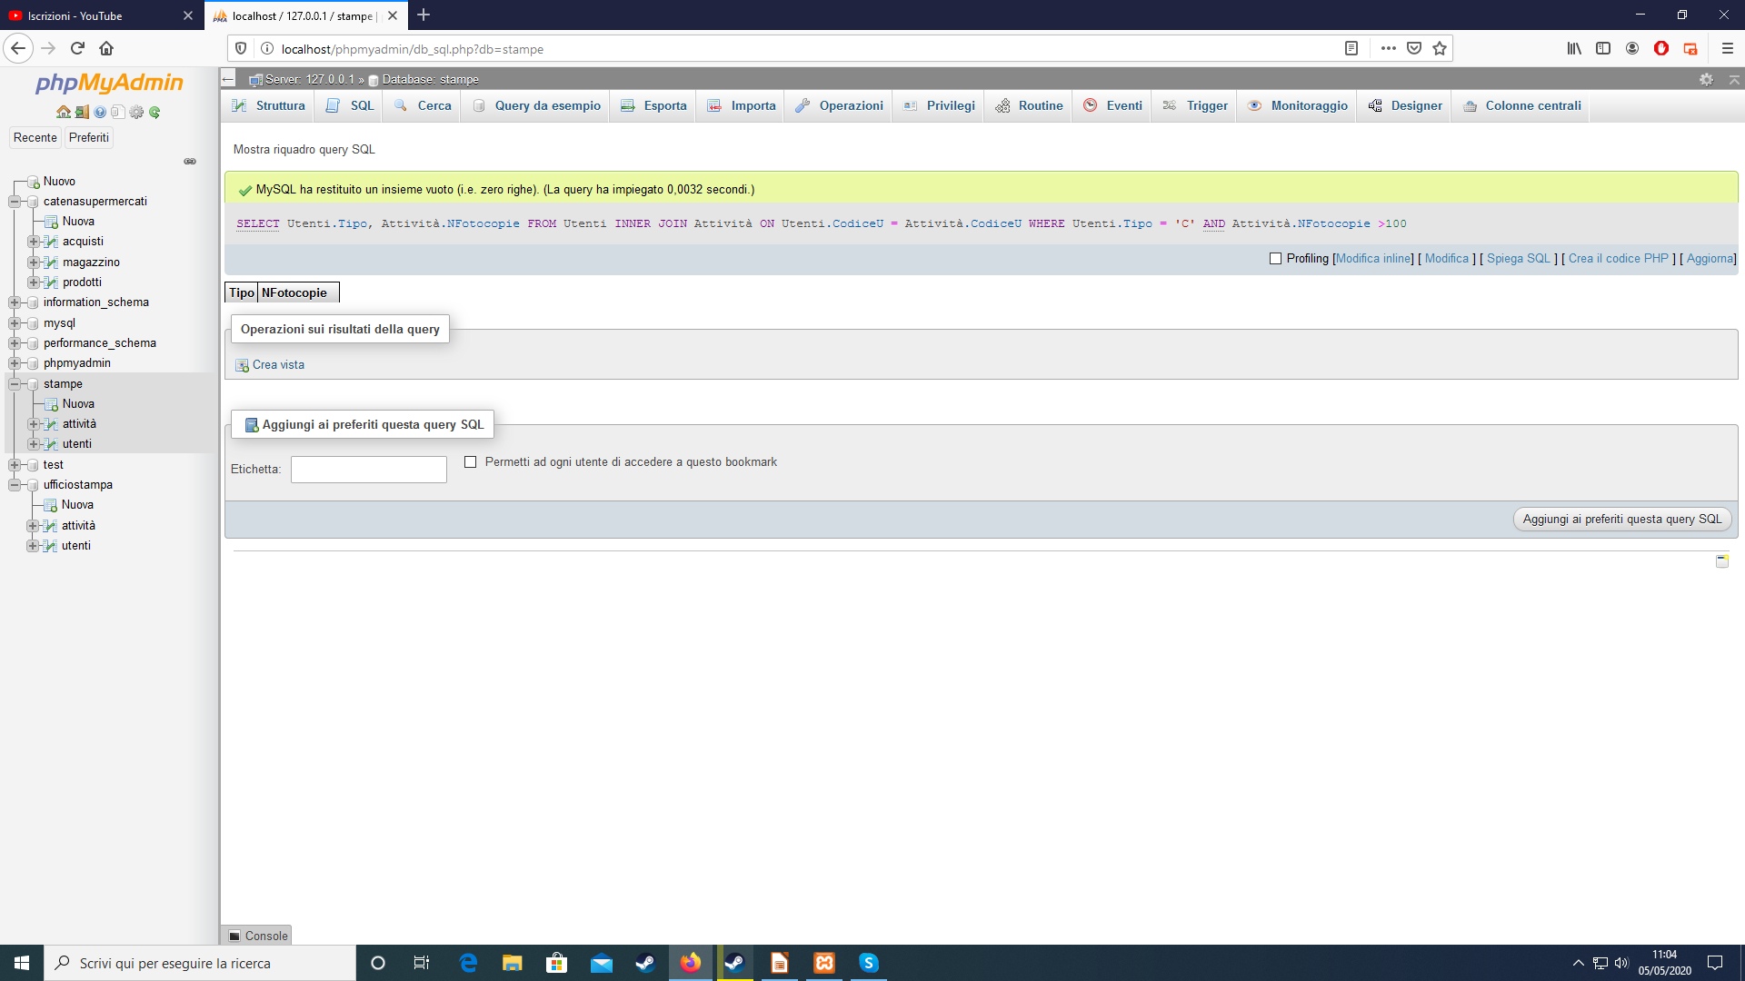
QUERY 3
Elenco delle classi che hanno richiesto fotocopie in numero superiore a 100:
SELECT Utenti.Tipo, Attività.NFotocopie
FROM Utenti INNERJOIN Attività
ON Utenti.CodiceU = Attività.CodiceU
WHERE Utenti.Tipo = [C]
AND Attività.NFotocopie >100;

Slide 9
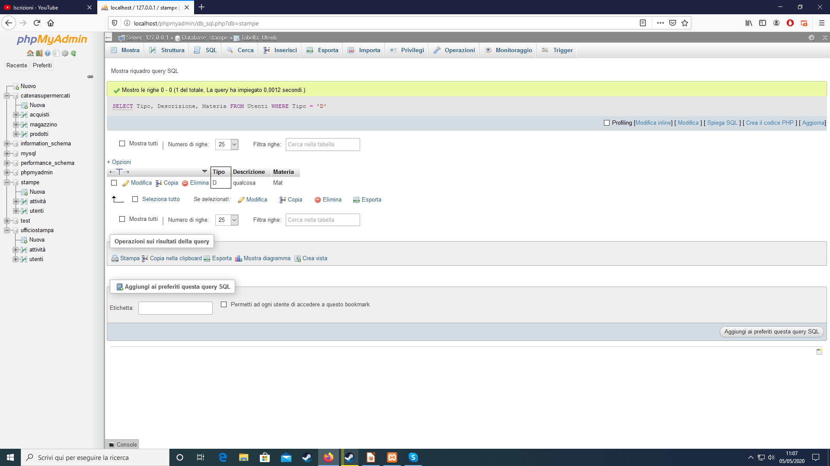
QUERY 4
Elenco dei docenti con la descrizione e la materia:
SELECT Tipo, Descrizione, Materia
FROM Utenti
WHERE Tipo = [D];

Slide 10
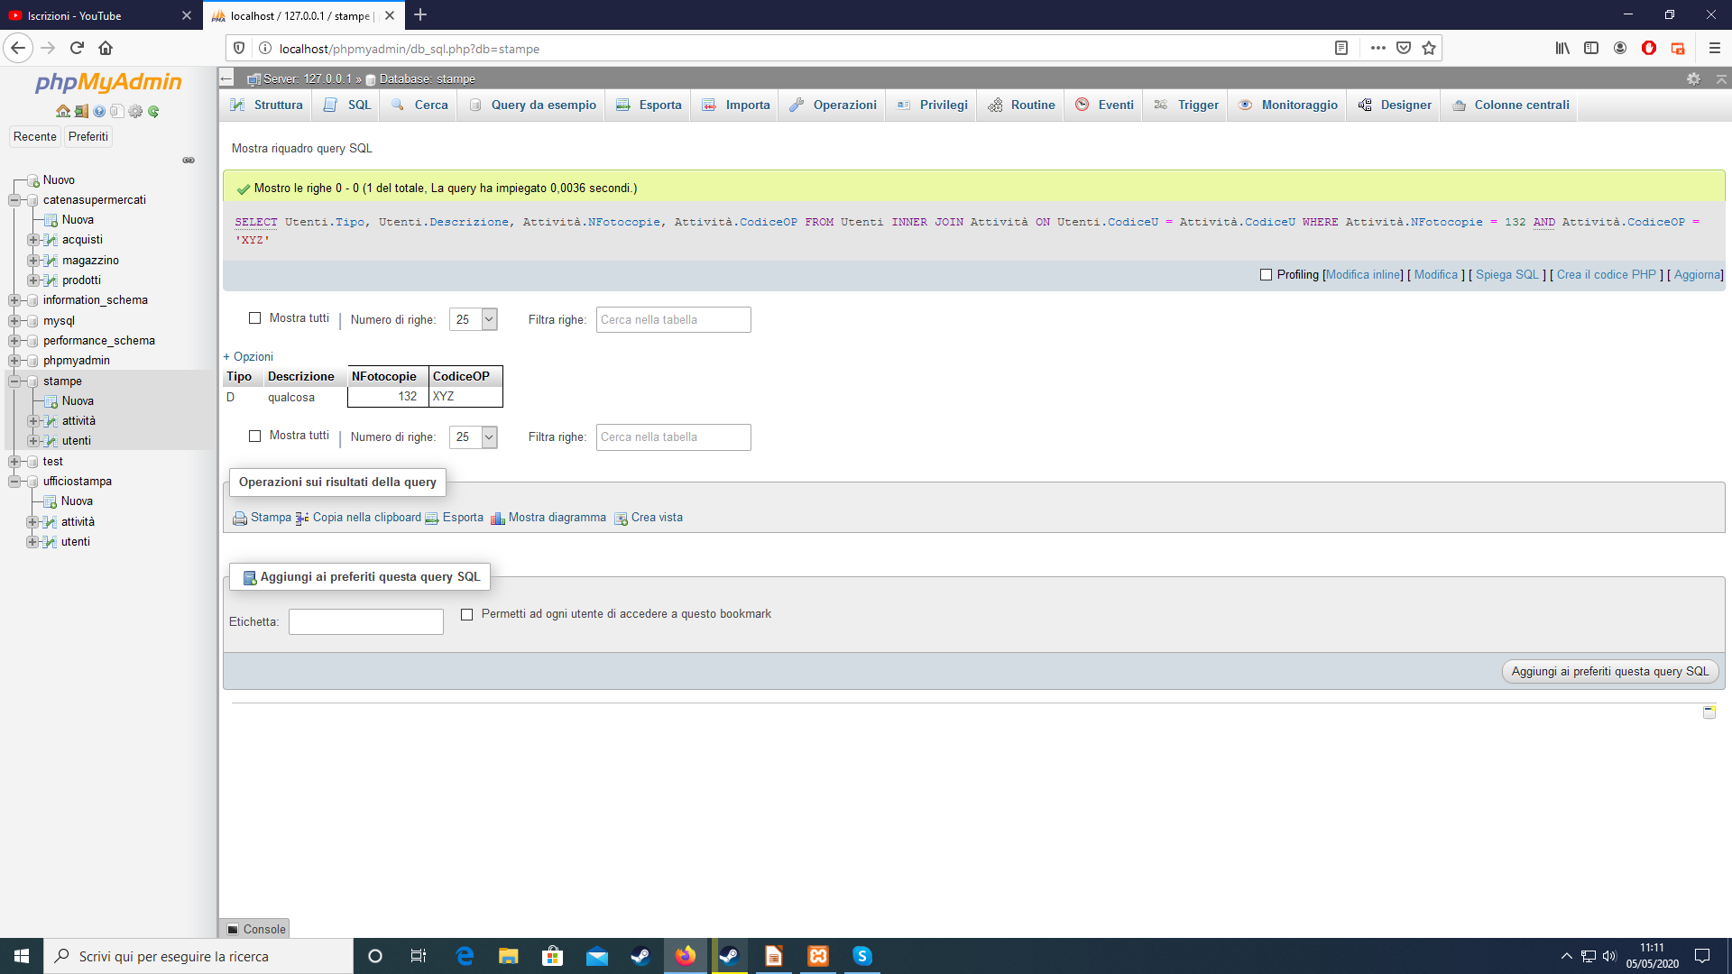
QUERY 5
Descrizione degli utenti che hanno fatto fotocopie, in numero superiore a un valore prefissato, con l’operatore avente codice XYZ:
SELECT Utenti.Tipo, Utenti.Descrizione, Attività.NFotocopie, Attività.CodiceOP
FROM Utenti INNERJOIN Attività
ON Utenti.CodiceU = Attività.CodiceU
WHERE Attività.NFotocopie = [valore prefissato]
AND Attività.CodiceOP = [XYZ];

Slide 11
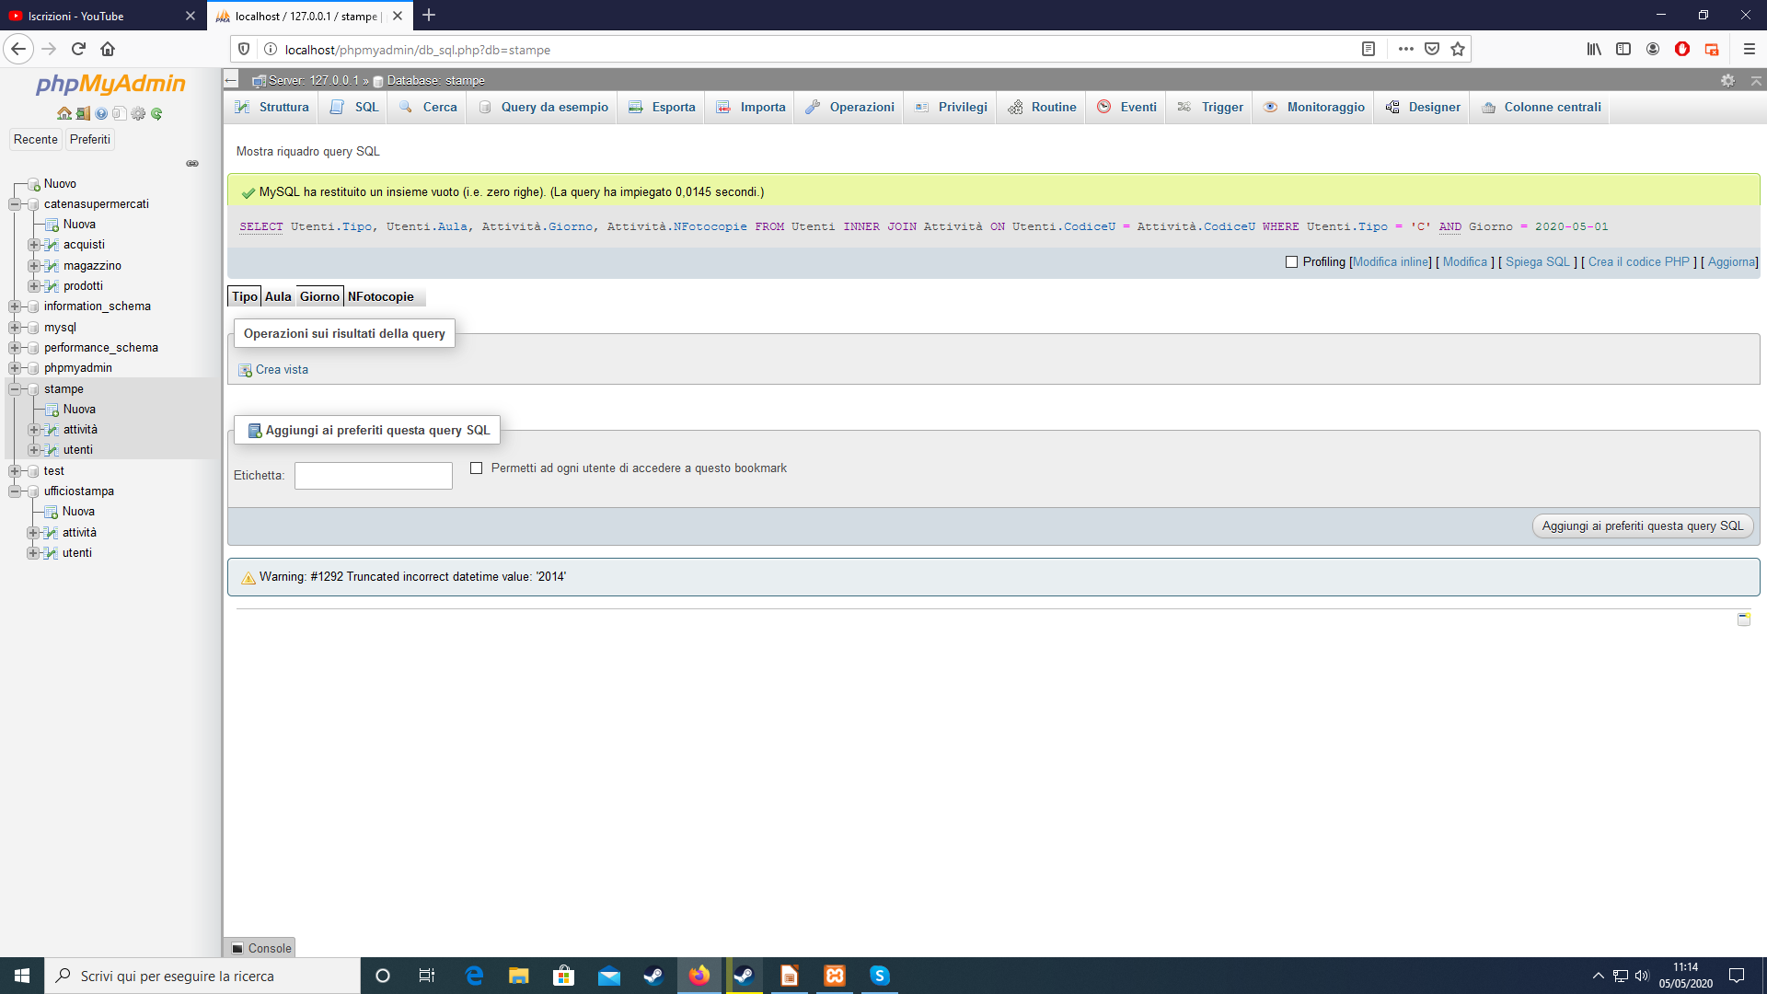
QUERY 6
Classi (con aula e numero fotocopie) che hanno richiesto il servizio nella giornata odierna:
SELECT Utenti.Tipo, Utenti.Aula, Attività.Giorno, Attività.NFotocopie
FROM Utenti INNERJOIN Attività
ON Utenti.CodiceU = Attività.CodiceU
WHERE Utenti.Tipo = [C]
AND Data = [Giornata odierna];

